Slide 1
Архитектура расширяемой и разделяемой памяти в серверах на базе CXL
Подготовил: Немыкин Ярослав Алексеевич
Преподаватель: Горбачев Ярослав Георгиевич

Slide 2
Новый подход к организации памяти
Производительность процессоров растёт быстрее, чем пропускная способность памяти. Устройства простаивают в ожидании данных, а раздельная память CPU, GPU и других ускорителей требует постоянного копирования. Для решения этих проблем была разработана технология Compute Express Link (CXL).
Memory Wall
Раздельная память
Дата-центры
Процессоры простаивают, ожидая данных из памяти
Постоянное копирование данных между CPU, GPU и другими устройствами
Традиционные архитектуры не справляются с гибким управлением большими объёмами памяти

Slide 3
Что такое CXL?
CXL.Io
  Базовый протокол на основе PCIe: инициализация, обнаружение, DMA и доступ к регистрам
CXL.Cahe
  Когерентный доступ устройства к памяти CPU с низкой задержкой
CXL.Mem
  Когерентный доступ CPU к памяти устройства — DRAM или флэш
Compute Express Link (CXL) — открытый стандарт межсоединения, появившийся в 2019 году под руководством Intel. В консорциум вошли Alibaba, Cisco, Dell, Meta*, Google, HPE, Huawei и Microsoft.
CXL основан на PCIe 5.0, унаследовав последовательный интерфейс, но добавив когерентные протоколы. В реальных ЦОДах CXL-память дополняет DRAM — как второй уровень.

Slide 4
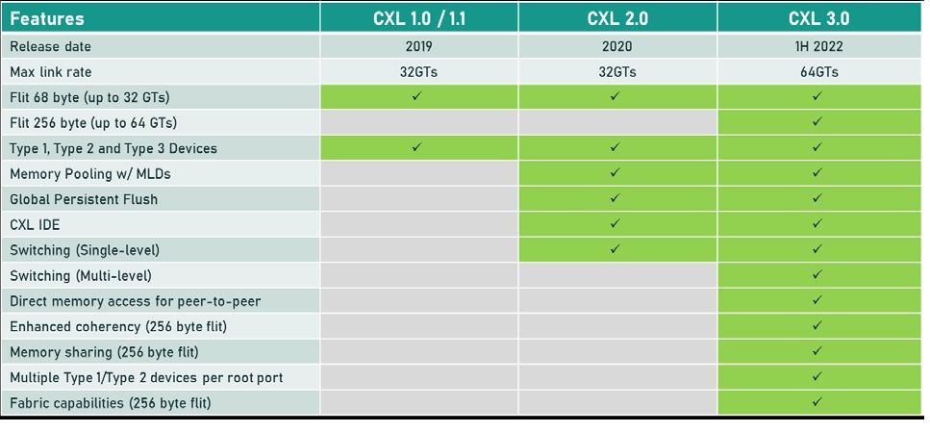
Версии CXL

Slide 5
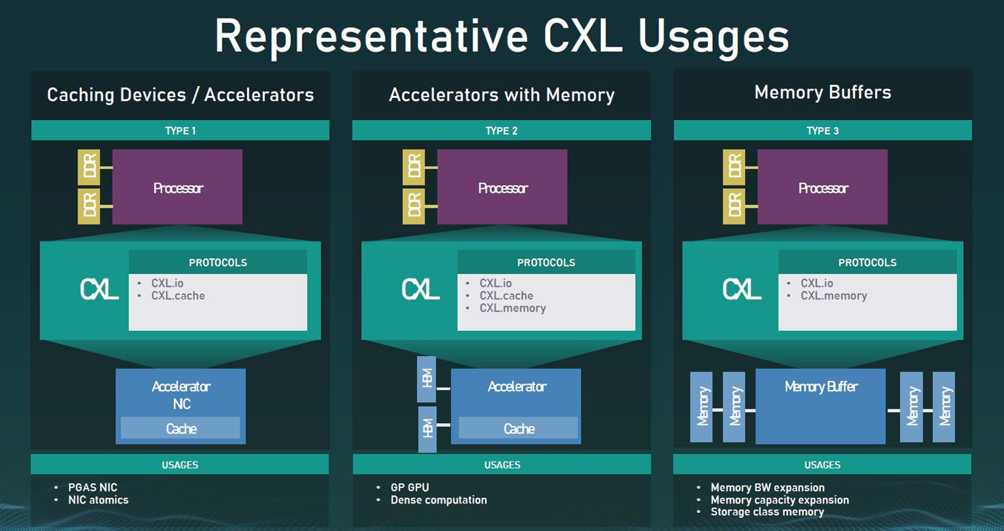
Три типа CXL-устройств

Slide 6
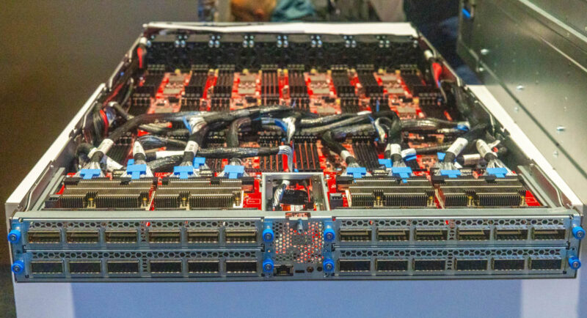
Memory Expansion
  Добавление памяти через Type-3 устройство без замены CPU или материнской платы. Доступ прозрачен, но с чуть большей задержкой. Дешевле, чем апгрейд сервера.

Slide 7
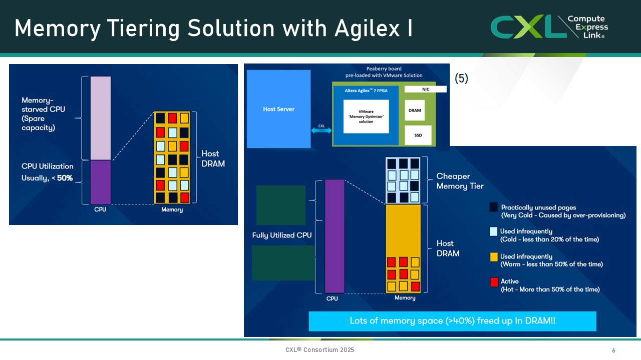
Memory Tiering
  Разделение памяти на «горячие» и «холодные» страницы. Редко используемые данные уходят на более дешёвый уровень — освобождается до 40% основной DRAM.

Slide 8
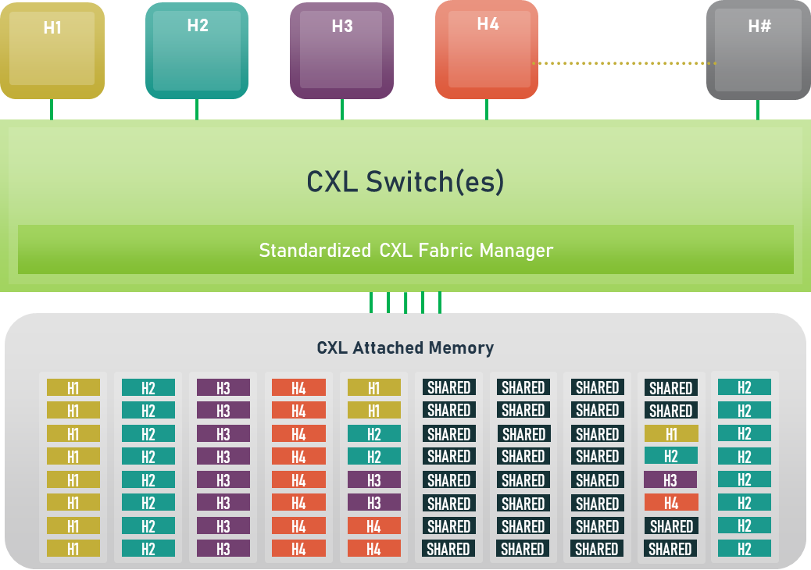
Memory Pooling
  Общий пул памяти через CXL-коммутатор. Динамическое перераспределение между хостами, изоляция доменов, поддержка MLD. Доступно с CXL 2.0.

Slide 9
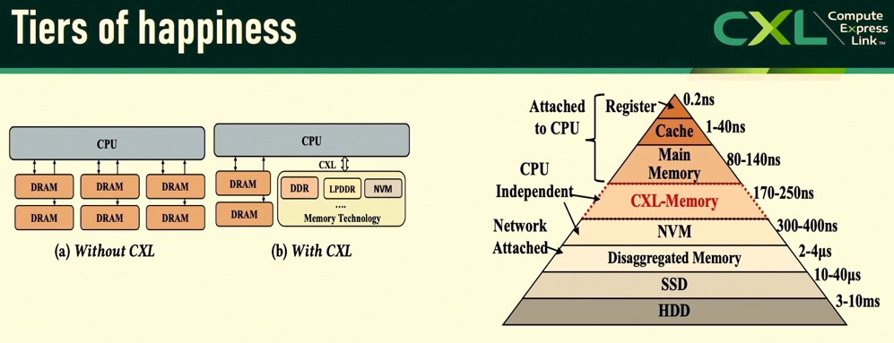
Архитектурные последствия CXL
Когерентность кэшей
  CXL формирует единое когерентное пространство: CPU и ускорители работают с одними данными, кэши синхронизируются автоматически. Процессор — управляющий узел.
NUMA-топология
  CXL добавляет новый уровень памяти: локальная DRAM -> удалённая NUMA -> CXL-память. Растёт разброс задержек, усложняется размещение «горячих» данных.
Задержки доступа
  CXL чуть медленнее локальной DDR, но несопоставимо быстрее SSD и RDMA. Режим interleave (numactl) даёт результаты, близкие к локальной RAM.
RAS-механизмы
  ECC, изоляция неисправных устройств, hot-plug, мониторинг. При отказе в memory pool нагрузка перераспределяется — система продолжает работу без остановки.

Slide 10
Применение CXL
Облака и ЦОД
  Disaggregated memory (разделение памяти и вычислений)
  Динамическое перераспределение памяти между задачами
  Снижение стоимости инфраструктуры за счёт shared-ресурсов
AI / ML
  Когерентное пространство CPU <-> GPU
  Меньше копирований данных, ниже задержки
  Возможность работать с большими моделями (больше памяти)
In-memory базы данных и аналитика
  Увеличение доступной памяти без замены серверов
  Снижение затрат по сравнению с дорогой DRAM
  Поддержка больших dataset’ов в памяти
Виртуализация и контейнеризация
  Динамическое распределение ресурсов
  Более плотное размещение задач (workloads)
  Повышение утилизации серверов

